Slide 1
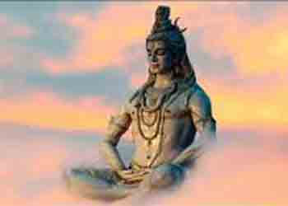

Slide 2
আজকের পাঠে সকল শিক্ষার্থীকে
স্বাগতম
স্বাগতম
Notes:
Samaresh Chandra Saha, Assistant Teacher , Saberunnessa Girls High School, Kendua- Netrakona.

Slide 3
শিক্ষক পরিচিতি
সমরেশ চন্দ্র সাহা
সহকারী শিক্ষক
সাবেরুন্নেছা বালিকা উচ্চ বিদ্যালয়
কেন্দুয়া- নেত্রকোনা
01712394899
Email- saha2178@yahoo.com
Notes:
Samaresh Chandra Saha, Assistant Teacher , Saberunnessa Girls High School, Kendua- Netrakona.

Slide 4
পাঠ পরিচিতি
শ্রেণিঃ অষ্টম
বিষয়ঃ হিন্দুধর্ম ও নৈতিক শিক্ষা
সময়ঃ ৪০ মিনিট
তারিখঃ ২৭-১০-২০১৯
Notes:
Samaresh Chandra Saha, Assistant Teacher , Saberunnessa Girls High School, Kendua- Netrakona.

Slide 5
আজকে আমাদের পাঠের বিষয়
আজকের বিষয়ঃ প্রথম অধ্যায়, পাঠ- ১ ও পাঠ- ২
Notes:
Samaresh Chandra Saha, Assistant Teacher , Saberunnessa Girls High School, Kendua- Netrakona.

Slide 6
নিচে ভাল ভাবে দেখ..
“ঔঁ “এই প্রতীক দ্বারা কি বোঝানো হয়েছে ?
ঈশ্বরের প্রতীক হিসেবে ঔঁ শব্দটি ব্যবহার করা হয়েছে ।
Notes:
Samaresh Chandra Saha, Assistant Teacher , Saberunnessa Girls High School, Kendua- Netrakona.

Slide 7
শিখন ফল
_{এ পাঠ শেষে শিক্ষার্থীরা-}
* ঈশ্বরের একত্ব সম্পর্কে ধারনা লাভ করতে পারবে;
* ব্রহ্ম, ঈশ্বর, ভগবান-এ ধারনাসমূহ ব্যাখ্যা করতে পারবে;
* ঈশ্বরের আত্মারূপে অবস্থান ও স্বরূপ ব্যাখ্যা করতে পারবে।
Notes:
Samaresh Chandra Saha, Assistant Teacher , Saberunnessa Girls High School, Kendua- Netrakona.

Slide 8
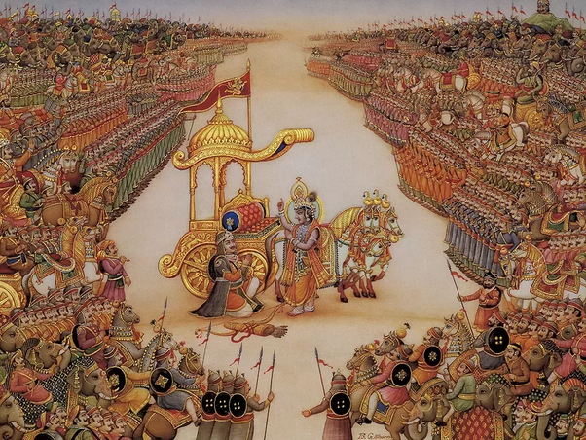
ঈশ্বরের স্বরূপ
ঈশ্বর এক ও অদ্বিতীয় । তিনি নিরাকার, শাশ্বত বা নিত্য ও অবিনশ্বর । এ- বিশ্বে যা- কিছু ঘটছে তার প্রত্যেকটির পেছনেই একটি কারণ আছে। এ-কারণেরও কারণ আছে । মহাবিশ্ব সৃষ্টির কারণ অনুসন্ধান করলে অনেক কারণ খুঁজে পাওয়া যাবে । তবে সৃষ্টির প্রথম কারণকে বলা হয় ঈশ্বর ।
Notes:
Samaresh Chandra Saha, Assistant Teacher , Saberunnessa Girls High School, Kendua- Netrakona.

Slide 9
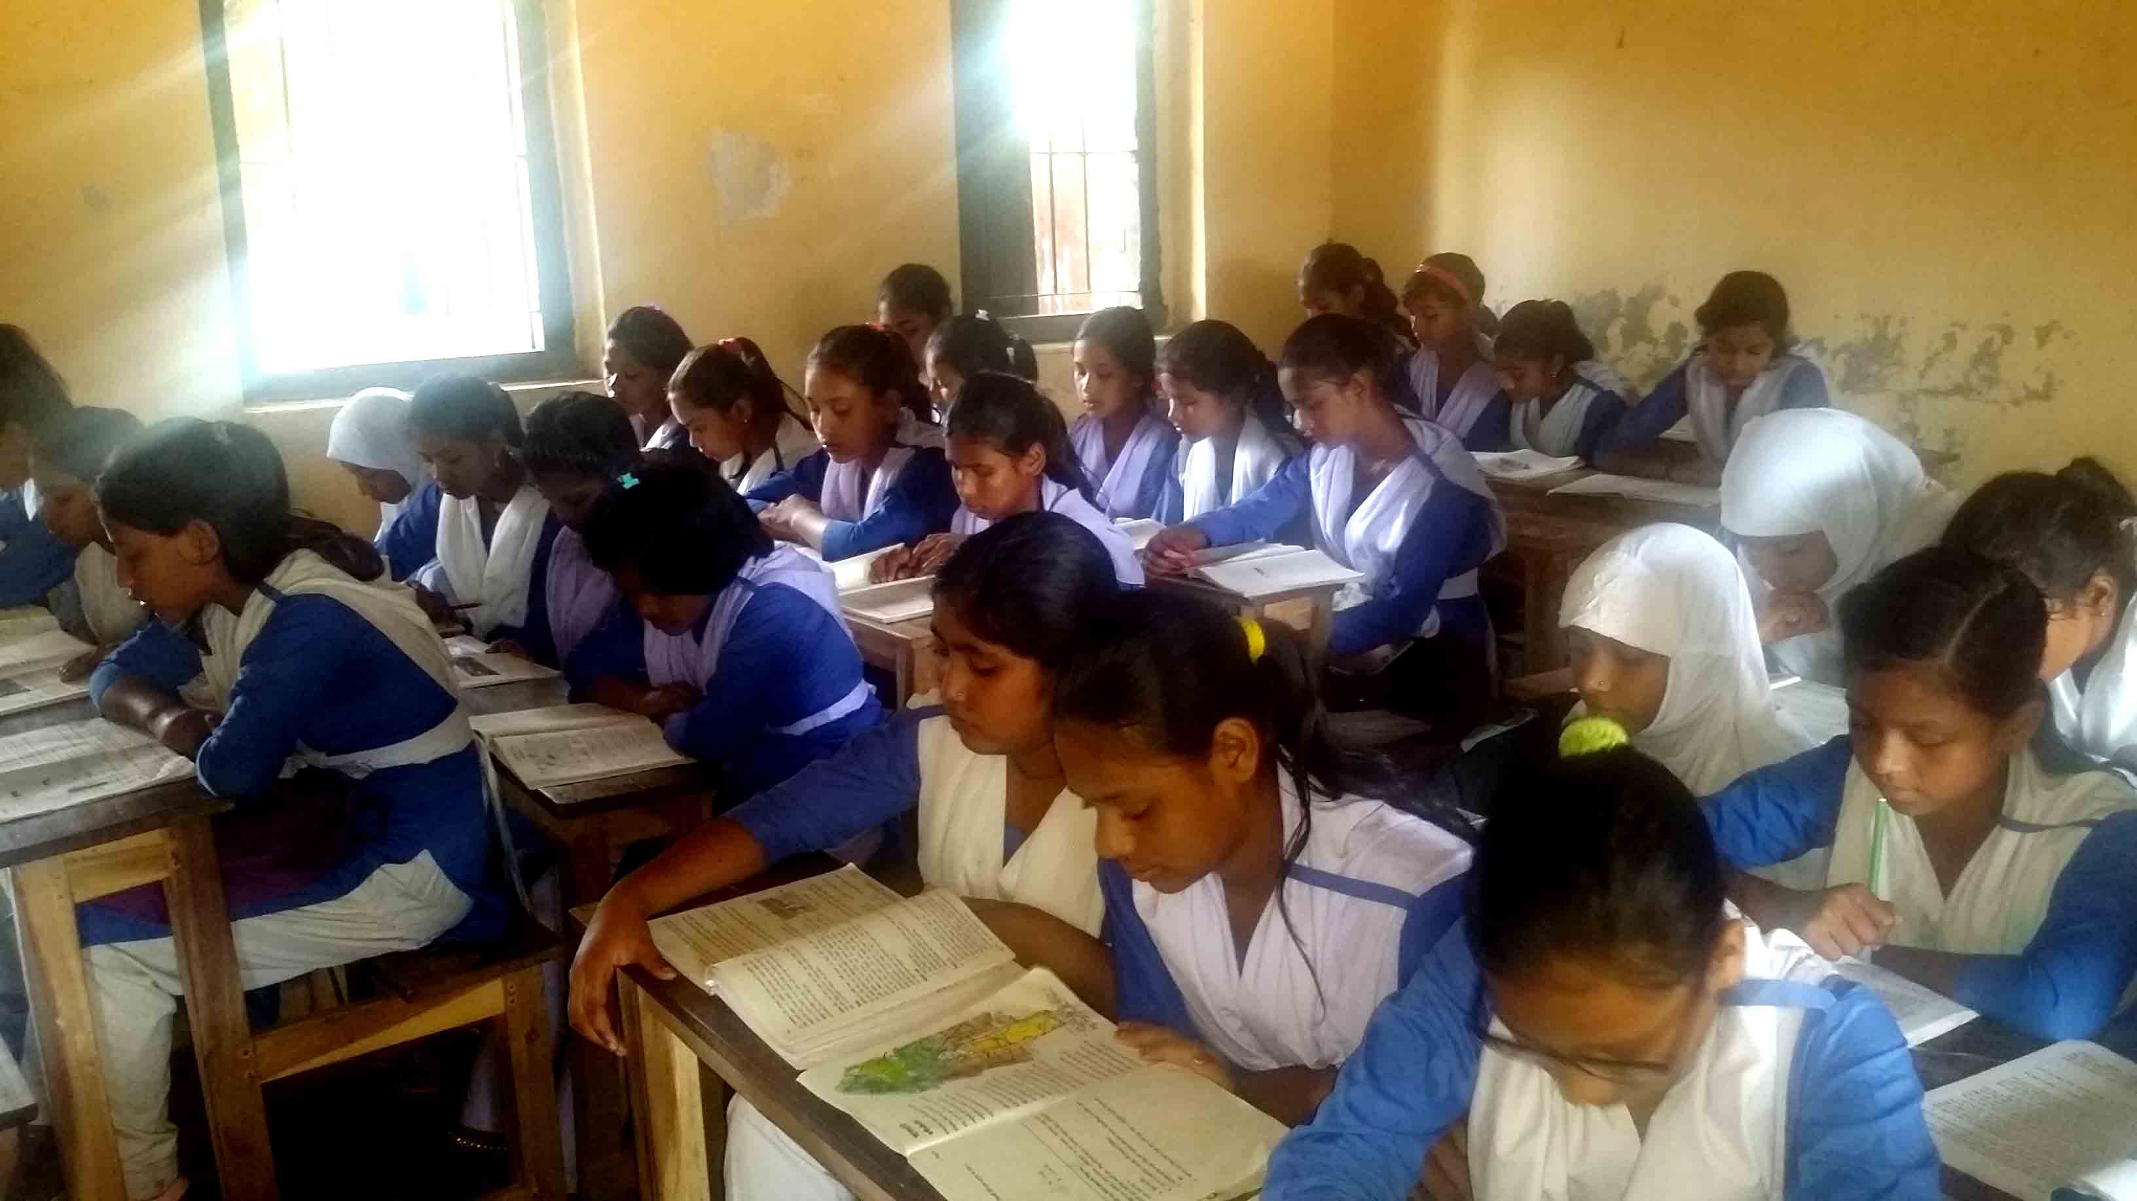
আদর্শ পাঠ

Slide 10
ব্রহ্মঃ হিন্দুধর্ম অনুসারে বিশ্বব্রহ্মাণ্ড ব্রহ্মেরই সৃষ্টি। ব্রহ্ম সর্বজ্ঞ, সর্বশক্তিমান, সকল জীব ও জড়ের স্রষ্টা । এ বিশ্বব্রহ্মাণ্ডে যা-কিছু ঘটছে, সবই তাঁর কারণে। নিরাকার ব্রহ্মকে বোঝানোর জন্য ঋষিরা ‘‘ঔঁ”-এ প্রতিকী শব্দটি ব্যবহার করেছেন। ব্রহ্ম শব্দের অর্থ বৃহৎ। বৃহত্ত্বাৎ ব্রহ্ম, বা বৃহৎ বলেই তাঁর নাম ব্রহ্ম। আবার ব্রহ্মকে বলা হয়েছে,তিনি সত্য। অর্থাৎ সত্যই ব্রহ্ম। ব্রহ্মকে বলা হয়েছে পরমাত্মা।
[[[[[[[
ঈশ্বর যখন ব্রহ্ম
Notes:
Samaresh Chandra Saha, Assistant Teacher , Saberunnessa Girls High School, Kendua- Netrakona.

Slide 11
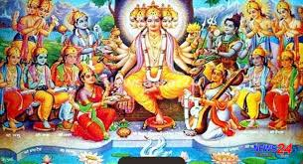
[[[[[[[
ব্রহ্ম যখন ঈশ্বর
ঈশ্বরঃ ‘‘ঈশ্বর” শব্দের অর্থ প্রভূ। তিনি সকল জীবের সকল কাজের প্রভুত্বকারী। ব্রহ্ম যখন জীবের ওপর প্রভূত্ব করেন এবং জীবকুলের সকল কাজ পরিচালনা ও নিয়ন্ত্রণ করেন তখন তাঁকে ঈশ্বর বলা হয়। ঈশ্বর এক। বিভিন্ন অবতার বা দেব-দেবী এক ঈশ্বরেরই বিভিন্ন শক্তির প্রকাশ। সবই এক ঈশ্বরের লীলা।
Notes:
Samaresh Chandra Saha, Assistant Teacher , Saberunnessa Girls High School, Kendua- Netrakona.

Slide 12
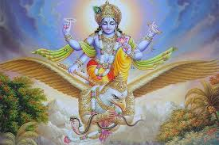
ভগবান- ঈশ্বরকে আমরা সর্বশক্তিমান হিসেবে শ্রদ্ধা ও ভক্তি করি । ঈশ্বর সবকিছু নিয়ন্ত্রক ও তিনি আমাদেরকে ভাল বাসে, ভালবাসার অপর নাম মায়া। আর এই মায়ার জালে সকল জীব আবদ্ধ । আমাদের কোনকিছুর অভাব ঘটলে, গুরুতর সমস্যার সম্মুখীন হলে ঈশ্বর আমাদের কাছে এসে উপস্থিত হন । তবে আমরা তাঁকে দেখতে পাই না কিন্তু উপলদ্ধি করতে পারি । ভক্তের নিকট ঈশ্বর ভগবানরূপে আবির্ভূত হয়ে থাকেন । ‘ভগ’ শব্দটির অর্থ ঐশ্বর্য বা গুন । ঈশ্বরের ছয়টি গুন – ঐশ্বর্য, বীর্য, যশ, শ্রী, জ্ঞান ও বৈরাগ্য । এই ছয়টি ঐশ্বর্য আছে বলে ঈশ্বরকে ভগবান বলা হয় । সুতরাং, ঈশ্বর যখন ভক্তদের কৃপা করেন, তাদের দুঃখ দুর করে তাদের মঙ্গল করেন, তখন তাঁকে ভগবান বলা হয় ।
ঈশ্বর কখন ভগবান

Slide 13
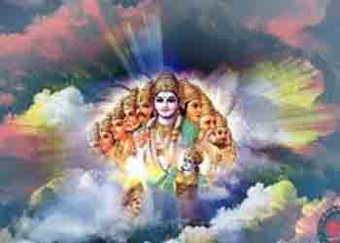
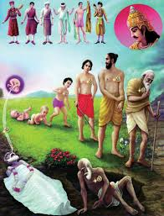
পরমাত্মা যখন জীবের মধ্যে অবস্থান করেন
জীবাত্মাঃ আত্মা বা পরমাত্মা যখন জীবের মধ্যে অবস্থান করেন তখন তাঁকে বলা হয় জীবাত্মা। জীবাত্মারূপে তিনি মানুষ, পশু-পাখি, কীট-পতঙ্গ সব কিছুর মধ্যেই অব্স্থান করেন। তাই ঈশ্বরভক্ত যাঁরা তাঁরা সব জীবকে সমান দৃষ্টিতে দেখেন। কারো প্রতি হিংসা করেন না । কারণ জীবের প্রতি হিংসা করলে ঈশ্বরকেই হিংসা করা হয়।
Notes:
Samaresh Chandra Saha, Assistant Teacher , Saberunnessa Girls High School, Kendua- Netrakona.

Slide 14
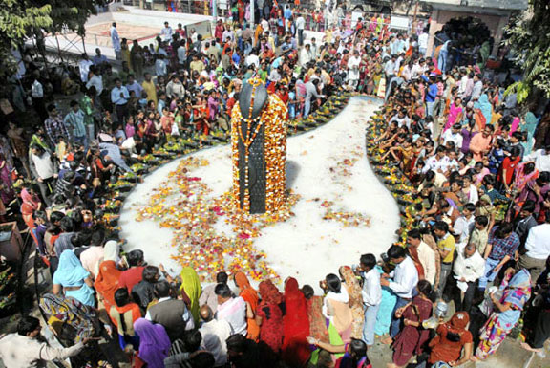
একক কাজ
ঈশ্বর কি ভাবে ভক্তের ডাকে সারা দেন?
Notes:
Samaresh Chandra Saha, Assistant Teacher , Saberunnessa Girls High School, Kendua- Netrakona.

Slide 15
মুল্যায়ন
মূল্যায়ন
সঠিক উত্তরটি খাতায় লিখ;
১ । কারণেও কী আছে?
(ক) সীমা (খ) পরিসীমা (গ) কারণ ঘ) সব কয়টি
২. যা সৃষ্টির কারণ অনুসন্ধান করলে অনেক কারণ খুঁজে পাওয়া যাবে- ?
(ক) মহাবিশ্ব সৃষ্টির (খ) মহাদেশ সৃষ্টির (গ) মহাসাগর সৃষ্টির ঘ) বিভিন্ন দেশ সৃষ্টির
৩. নিয়ন্ত্রক বলতে যা বোঝায় ?
(ক) যিনি নিয়ন্ত্রণের অধীন (খ) যিনি নিয়ন্ত্রণ করেন (গ) যিনি নিয়ন্ত্রণের আজ্ঞাবাহী ঘ) উপরের একটিও না
৪. ঈশ্বরের পরিচয় কোনটি ?
(ক) তিনি একের মধ্যে দুই (খ) তিনি দুইয়ের মধ্যে এক (গ) তিনি এক ও দ্বিতীয় (ঘ) তিনি এক ও অদ্বিতীয়
Notes:
Samaresh Chandra Saha, Assistant Teacher , Saberunnessa Girls High School, Kendua- Netrakona.

Slide 16
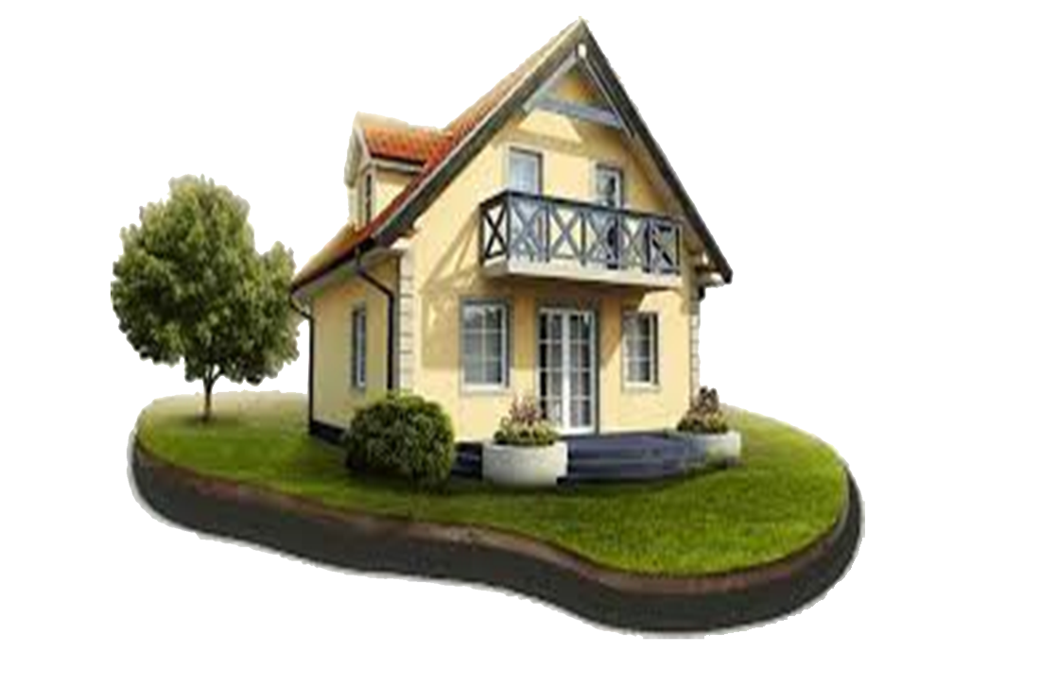
বাড়ির কাজ
“ঈশ্বর কিভাবে জীবের মধ্যে আত্মা অবস্থান করে তা ব্যাখ্যা কর ?
Notes:
Samaresh Chandra Saha, Assistant Teacher , Saberunnessa Girls High School, Kendua- Netrakona.

Slide 17
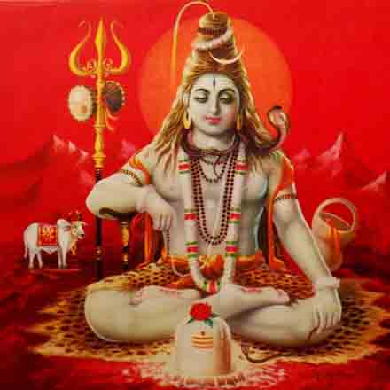
সকলকে আবারো শুভেচ্ছা ও আগামী ক্লাসের আমন্ত্রণ জানিয়ে বিদায় নিচ্ছি,
Notes:
Samaresh Chandra Saha, Assistant Teacher , Saberunnessa Girls High School, Kendua- Netrakona.

